Slide 1
Rappi App
Equipo 5
Guadarrama Ortega César Alejandro
Hernández Hernández Alonso de Jesús
Morales Ramírez Jean Carlo

Slide 2




Introducción
Inicialmente fue llamada “Grability”, dicho nombre fue integrado por Sebastián Mejía, Simón Borrero y Felipe Villamarín, todos ellos de nacionalidad colombiana. Posteriormente, la app fue bautizada por sus mismos usuarios como “Rappi” gracias a una sección de sugerencias.
Fue fundada en el año 2015 en Bogotá, con el fin de aportarle una solución logística a una plataforma tecnológica creada para el sector retail por los colombianos Simón Borrero, Sebastián Mejía, Felipe Villamarín y Juan Pablo Ortega.

Slide 3
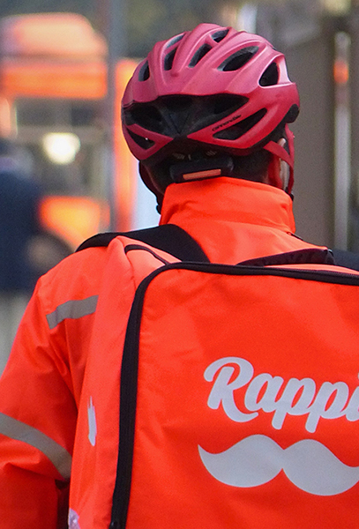
Sector de Mercado
La aplicación llamada Rappi, cambió por completo la forma de interactuar de la sociedad y revolucionó la forma de realizar compras. Antes de la evolución tecnológica, se realizaban pedidos a los negocios locales de mayor demanda (como recauderías, pollerías, etc.), de manera informal, solicitándolo a la persona que se conociera dentro de la zona por realizar “mandados”.

Slide 4
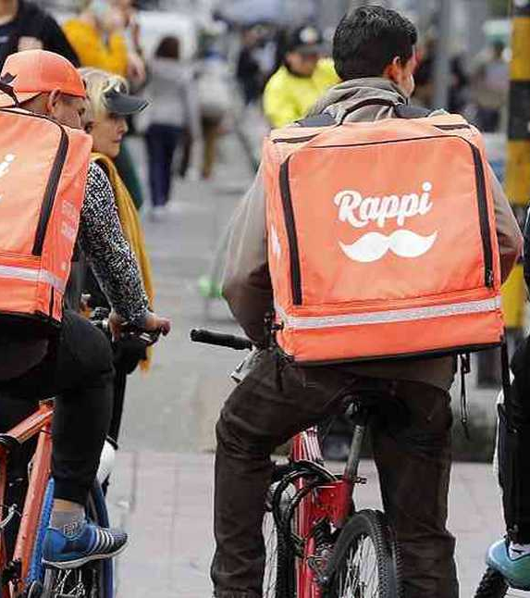
Demografía
Su crecimiento permitió trabajar con muchos sectores, de acuerdo a su origen fue colombiano el nicho donde nació esta idea siendo así crecer las posibilidades de negocio con los diferentes países latinos, debido a su cercanía, leyes, reformas México fue uno de sus países primeros en hacer llegar su servicio, siendo así brindando un servicio latino, muy confortable para la parte de su clientes ya que el ambiente que manejaba dentro de la aplicación, forma de expresión, fue comodidad para el usuario y logrando así un crecimiento para diferentes usuarios, de diferentes regiones latinas.

Slide 5
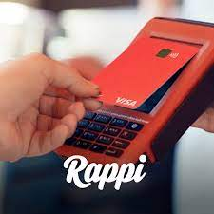
Relevancia
El cambió en las formas de compra-venta de productos, tanto para restaurante, supermercados, servicios y envíos fue demasiado cambiante ya que después de cierto tiempo teniendo los envíos solamente de productos de super mercado, quisieron abarcar el área restaurantera o envíos de paquete, siendo así la creación de rappifavor en el cual una persona podría enviar cualquier cosa menor de 1 kg, al igual abarcando los restaurante enviando comida preparada.

Slide 6

Competencia
Uber,Didi y Rappi: Se dedica demasiado enfocada en comida y al igual cosas de supermercado, es más enfocado a poder transportar cualquier cosa, no solo enfocada en el aspecto de restaurantes, si no más a supermercados, tu despensa de hecho llego a México recuerdo su anuncio con “te quedaste sin despensa nosotros la llevamos por ti”.

Slide 7
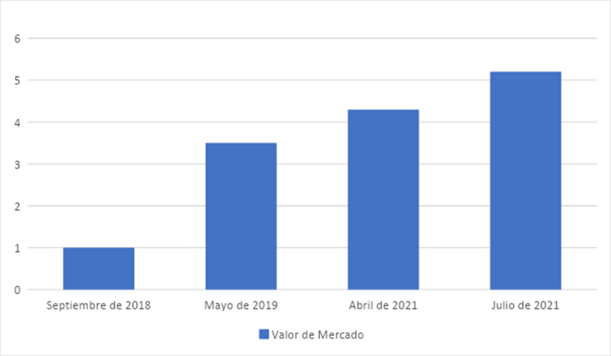
Negocio
El servicio implementado en Estados Unidos o México, deja un crecimiento de 3.4 millones USD, así mismo fue creciendo poco, ya no tan exponencial en los últimos meses del 2021, siendo así un valor de mercado en el último mes de julio del 2021, un valor estimado de 5.4 millones USD

Slide 8
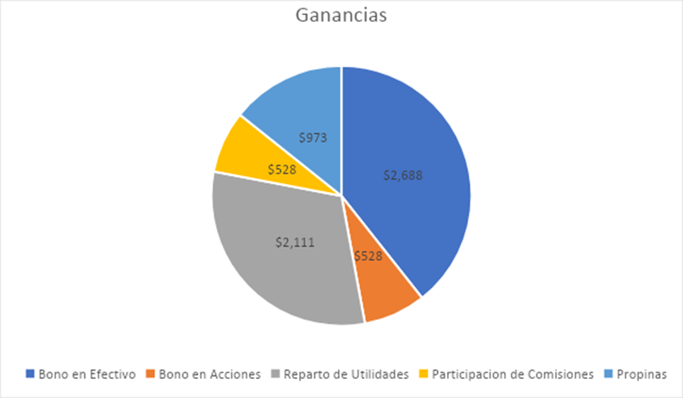
Negocio
Claramente para conocer el gran éxito que este incluyo, teníamos que conocer que lo hacía tan atractivo para sus repartidores, siendo así la siguiente tabla, donde tratamos de explicar los beneficios, bonos y salario que incluye el trabajar como repartidor en Rappi.

Slide 9

Dificultades
Todas las aplicaciones de este tipo (entrega a domicilio) se han visto envueltas en noticias sobre los empleados, donde estos no reciben una paga justa por el servicio de entrega y ha entrado bastante en problemáticas legales, políticas, éticas y económicas, que no han pasado a mayores por parte de la empresa ofreciendo acuerdos legales para mejorar las condiciones laborales.

Slide 10
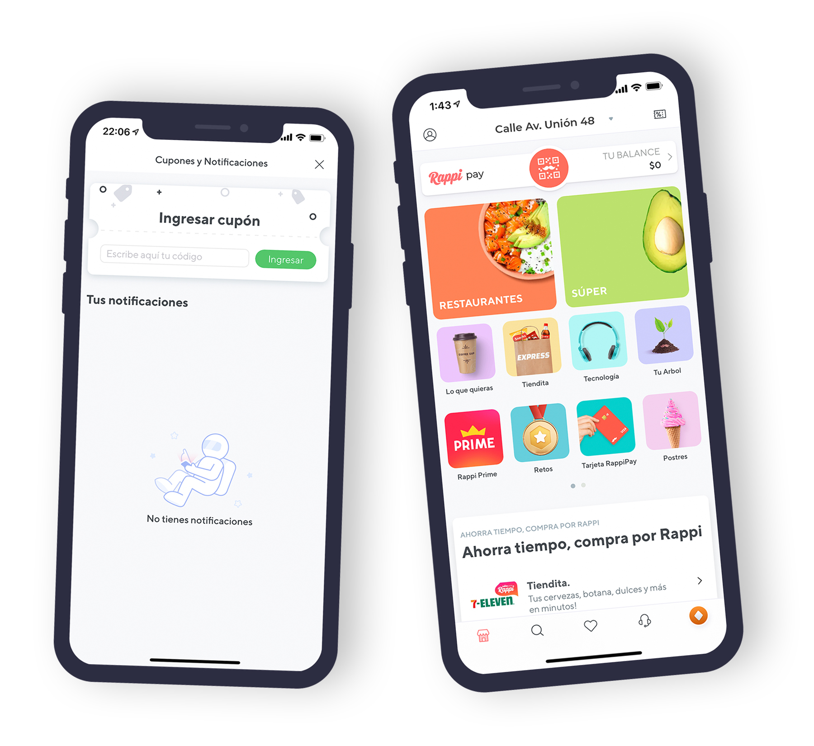
Funcionalidades
La funcionalidades que se implementan en la aplicación son demasiadas, debido a la forma que ha crecido, ya que comenzó entregando solamente objetos de supermerecados, aun si logro realizar e implementar otros servicios a los clientes, como farmacias, restaurantes de comida, y servicios diferentes como pueden ser de gaming, tarjeta de crédito, de igual forma de débito se puede tramitar, muchas funcionalidades implementa Rappi, queriendo abarcar varias áreas gracias a esto ha tenido un gran crecimiento.

Slide 11

Desarrollo
Principalmente la aplicación de Rappi fue desarrollada para smartphones y actualmente se mantiene así, el alcance de usuarios que poseen un dispositivo iOS o Android es muchísima poniendo la aplicación dentro del top 15 de las mejores aplicaciones gratis cada semana.

Slide 12
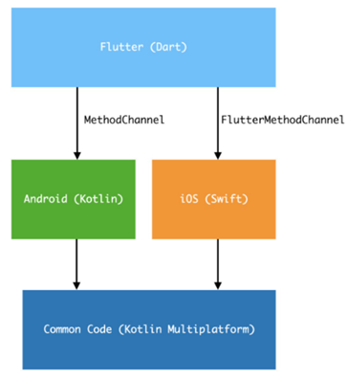
Tecnologías
Realizando una investigación sobre las tecnologías de desarrollo encontramos cómo funciona una de las categorías de Rappi App, RappiPay.
La tecnología elegida es Flutter y Kotlin Multiplatform.

Slide 13

Ultima actualización
Actualmente la app se encuentra en su versión 7.23.1 lanzada el 2 de mayo del 2022 de acuerdo con las tiendas de aplicaciones iOS (App Store) y Android (Google Play). La descripción de la versión actual es la siguiente:
Gracias por utilizar Rappi, para brindarte una mejor experiencia y nuevas formas de usar tu app hacemos actualizaciones cada semana en la app.
Descubre lo nuevo de esta versión:
* Mejoras generales para brindarte un mejor servicio

Slide 14
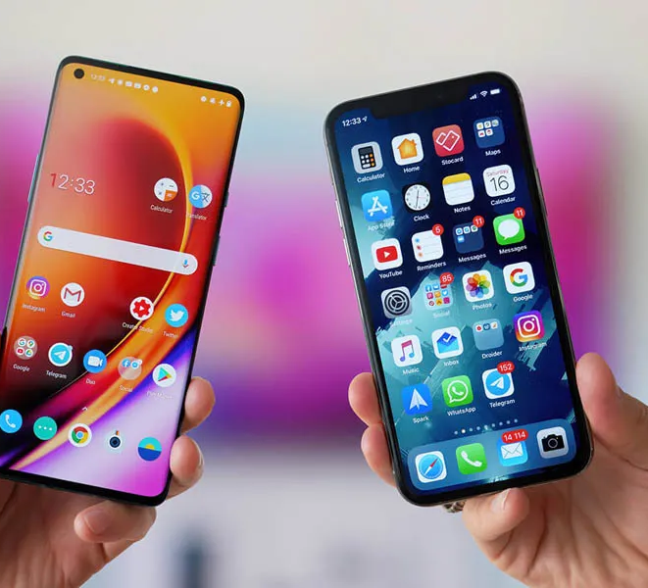
Requerimientos del dispositivo móvil
La aplicación de Rappi tiene un modo combinado, utiliza datos locales, así como una conexión a internet ya sea por Wifi o Datos.
El sensor que utiliza de forma considerada la app dentro del dispositivo es el GPS. La interacción con Werables como tal, no tiene, pero podrían conectarse las notificaciones en general de la aplicación a un Wearable, más específicamente a algún reloj o pulsera inteligente para ello

Slide 15
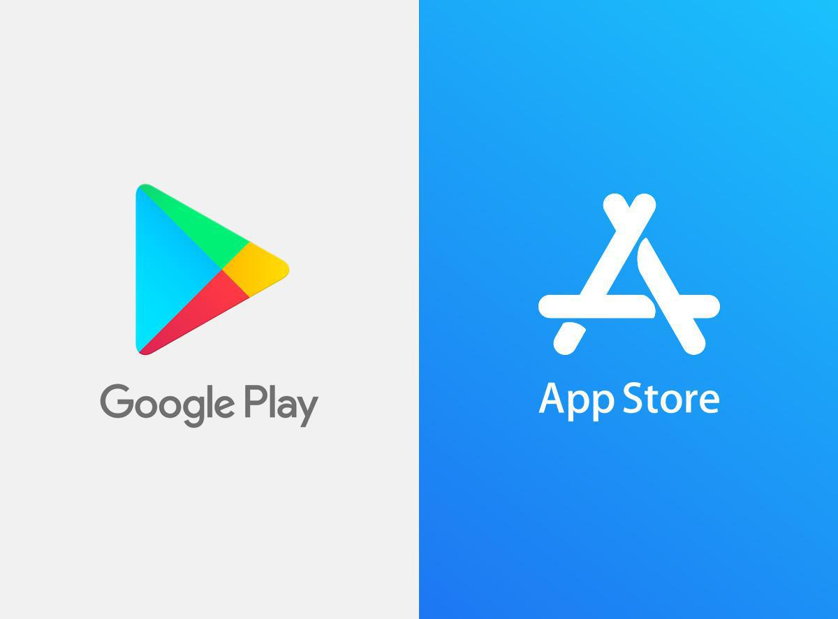
Descargas
Sensor Towers, una firma dedicada a rastrear datos de aplicaciones móviles advierte que Rappi ha contabilizado 3.5 millones de nuevas descargas en México en lo que va del año, acumulando 13.9 millones de instalaciones a nivel mundial en 2020.
Durante el 2020 las descargas alcanzaron su punto máximo en abril, con 602,000, casi el doble que en enero, cuando la cuenta de descargas marcó 317,000.

Slide 16
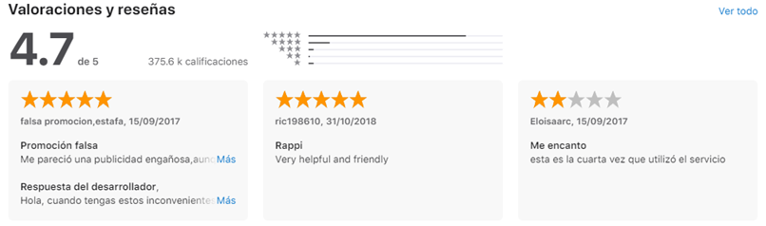
Retroalimentación
Se puede analizar las opiniones de los usuarios con respecto a la aplicación. Pueden puntuar con estrellas en un rango de 1 a 5. Obviamente cualquier usuario puede puntuar sin importar el tiempo de uso de la aplicación, los desarrolladores pueden contestar estos comentarios u opiniones.

Slide 17

Roles y perfiles profesionales
- Business Managers
- Costumer Service
- Data Science, Machine Learning and Business Intelligence
- DeOps, SecOps, SRE and NOC
- Finance & Accounting
- Marketing
- Mobile (Android and IOS)
- Operations Analyst
- Software Developer (Backend, Frontend and Fullstack)
- UX/UI Design

Slide 18
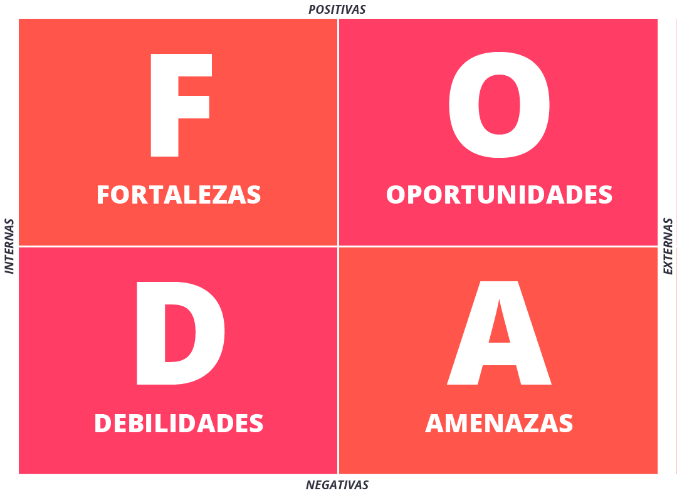
FODA
Fortalezas
- Facilidad y gratuidad en la descarga del aplicativo.
- Poseer una app más flexible para la incorporación de los repartidores.
- Variedad de sus servicios que son presentados en su aplicación.
- Diseño de app agradable a la vista.
- Convenios con varias cadenas de productos.
Oportunidades
- Crecer a nuevos mercados.
- Incorporar otros servicios que brinda la app.
- Aumento exponencial de la demanda por la pandemia.
- Posibilidad de incorporar gran cantidad de potenciales aliados.
- Reconocimiento a nivel internacional (Colombia, México, Brasil, Chile, etc.)
- Crecimiento de usuarios.

Slide 19
FODA
Debilidades
Falta de visión higiénica en los rappitenderos
Problemas con la app, cobros indebidos, por ejemplo.
Falta de cobertura nacional
Desconfianza debido a la informalidad de contrato de los rappitenderos
Desconfianza por pagos adelantados
Falla de garantía debido a pedidos incompletos
Amenazas
El ingreso de nuevos competidores
Inseguridad ciudadana
Problemas económicos
Ciberseguridad y tratamiento de datos
Posibles problemas bancarios

Slide 20
Conclusiones
En este análisis aprendimos a analizar cada detalle de la aplicación de Rappi, desde cuestiones sociales, económicas, de desarrollo, funcionalidades, etc.
Decidimos escoger esta app por la forma en la que creció durante su creación, existencia y funcionalidad siendo así interesante para nosotros, debido a la forma en que creció, sus funciones un análisis de crecimiento, como trabaja en cuestión administrativa, técnica y desarrollo, debido a la forma en que se conforma, ya que se comparaba como forma exponencial, teniendo grandes competidores dependiendo el sector que quiera abarcar, si es el restaurantero, teniendo a 3 grandes competidores en México.
Es una app muy completa que resuelve el problema en específico para el cual fue creada desde un principio, llevar comida a domicilio de lugares cercanos a donde vives lo más rápido posible, y tener varios métodos de pago aparte del efectivo.

Slide 21
Referencias
Rappi. (2017). ¿Sabías que Rappi te lleva lo que quieras a tu casa u oficina?. 6 de mayo del 2022, de Rappi Sitio web: https://blog.rappi.com/pide-por-rappi/
Wikipedia. (2022). Rappi. 6 de mayo del 2022, de Wikipedia Sitio web: https://es.wikipedia.org/wiki/Rappi
App Store. (2022). Rappi: Súper y Comida Online. 6 de mayo del 2022, de Apple Sitio web: https://apps.apple.com/co/app/rappi-s%C3%BAper-y-comida-online/id984044296
Forbes Staff. (2020). Rappi vive un buen 2020: sus planes de crecimiento se aceleraron con la pandemia. 6 de mayo del 2022, de Frobes Sitio web: https://forbes.co/2020/09/15/negocios/rappi-vive-un-buen-2020-sus-planes-de-crecimiento-se-aceleraron-con-la-pandemia/
Google Play. (2022). Rappi. 6 de mayo del 2022, de Google Sitio web: https://play.google.com/store/apps/details?id=com.grability.rappi&hl=en&gl=US
Liber Da Silva. (2020). Incorporando tecnología multiplataforma en el desarrollo de RappiPay — Introducción. 6 de mayo del 2022, de Published in Rappi Tech Sitio web: https://engineering.rappi.com/incorporando-tecnolog%C3%ADa-multiplataforma-en-el-desarrollo-de-rappipay-introducci%C3%B3n-da77169a0c1
Rappi. (2022). Web App Rappi. 6 de mayo del 2022, de Rappi Sitio web: https://www.rappi.com.mx/?gclid=CjwKCAjwjtOTBhAvEiwASG4bCHaiMnyzcNllhe_6qfxCJm4cib9SzlrvX-o1tBIBzc4XGMU2Z2pscxoC1vUQAvD_BwE
Edraw. (2020). Qué es el análisis FODA - Definiciones y ejemplos. 6 de mayo del 2022, de Edrawsoft Sitio web: https://www.edrawsoft.com/es/swot/

